Slide 1


Slide 2


Introducción a los Algoritmos de Clasificación.
Notes:
Comenzamos con un breve ...

Slide 3

Agenda
0. Introducción a los Algoritmos de Clasificación.
1. 4 Aplicaciones de clasificación.
2. Hacking time: Algoritmos de clasificación en Python: redes neuronales, regresión logística, naive bayes, decision trees, SVM.
4. Challenges: Boston Housing, Naive Bayes, Donantes.

Slide 4
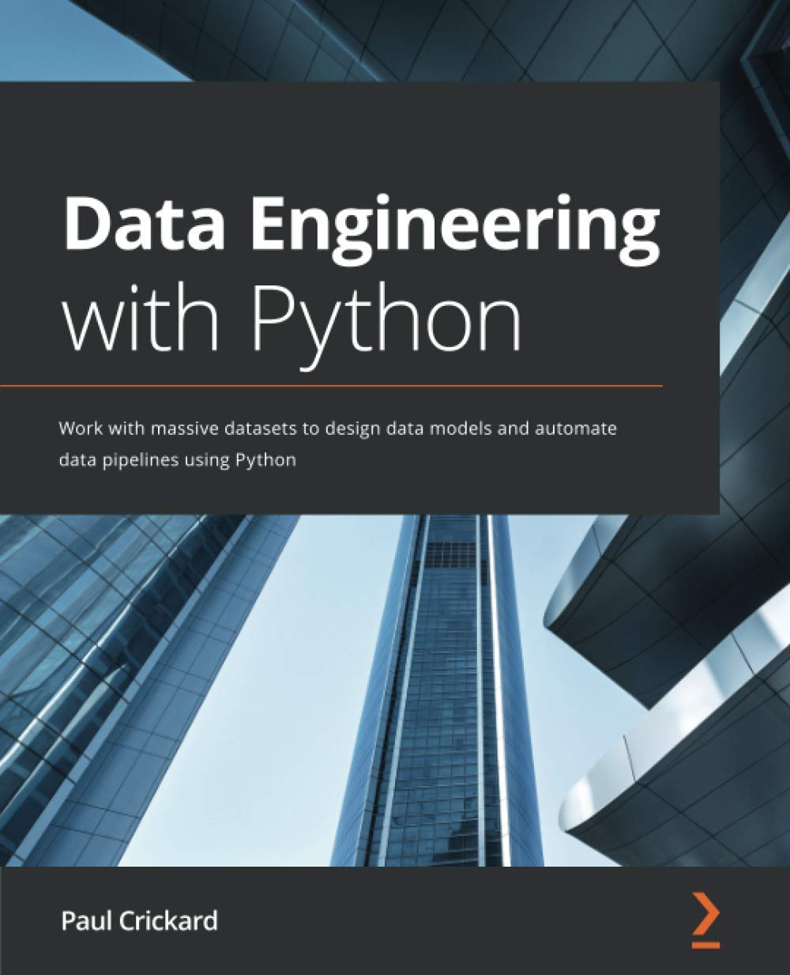
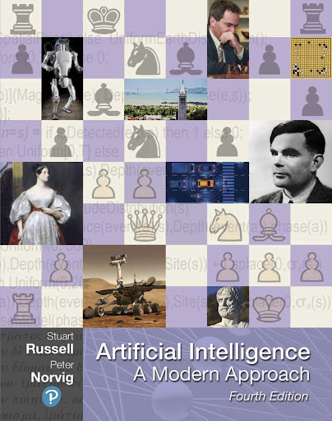
Recursos y meta-recursos para estudiar
Artificial Intelligence, a Modern Approach.
Capítulo 19.
Notes:
Como saben…
No es una lectura obligatoria para pasar el curso...

Slide 5
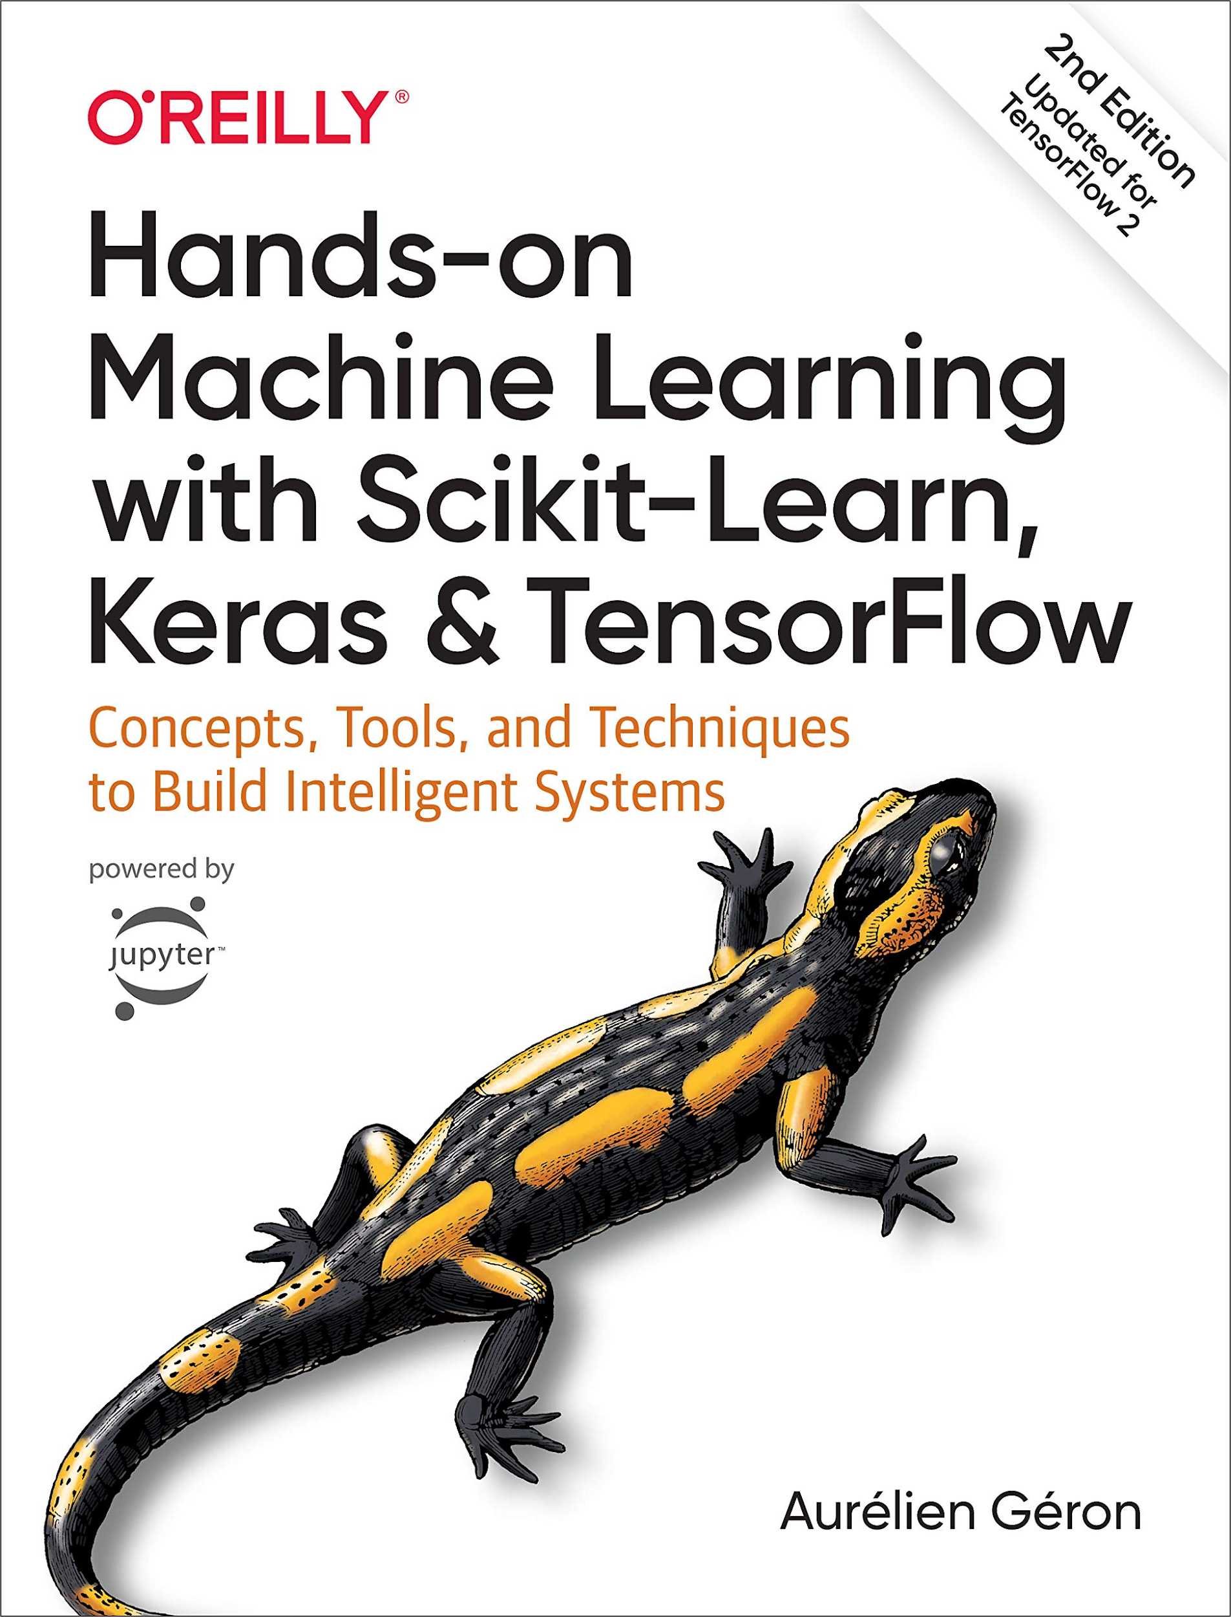
Recursos y meta-recursos para estudiar
Hands on Machine Learning with Scikit-Learn, Keras & Tensorflow.
Capítulo 3: Clasificación

Slide 6
Introducción a los algoritmos de clasificación.
Notes:
Comenzamos con un breve ...

Slide 7
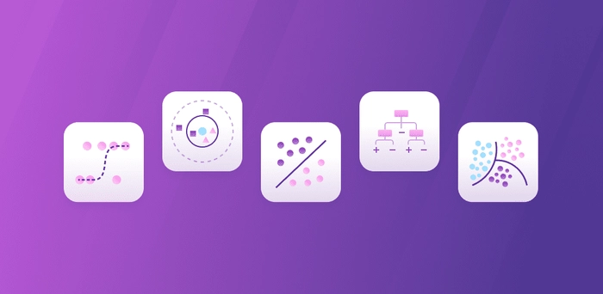
Algoritmos de Clasificación

Slide 8
Clasificación: Regresión Logística
 | Promedio Colegio | Examen Admisión
A | 10 | 9
B | 8 | 9
C | 6 | 6

Slide 9
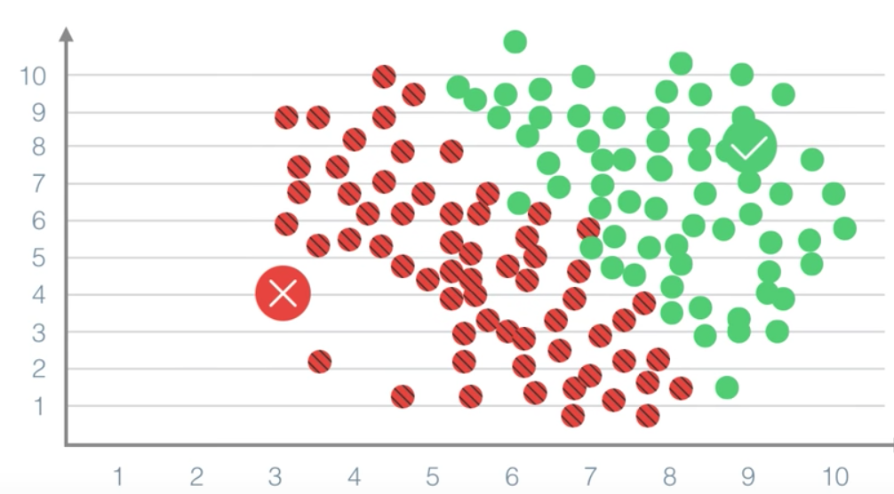
Clasificación: Regresión Logística
Si tenemos un estudiante que tiene 7 en el examen (x) y 6 en el promedio (y), ¿lo aceptamos?

Slide 10
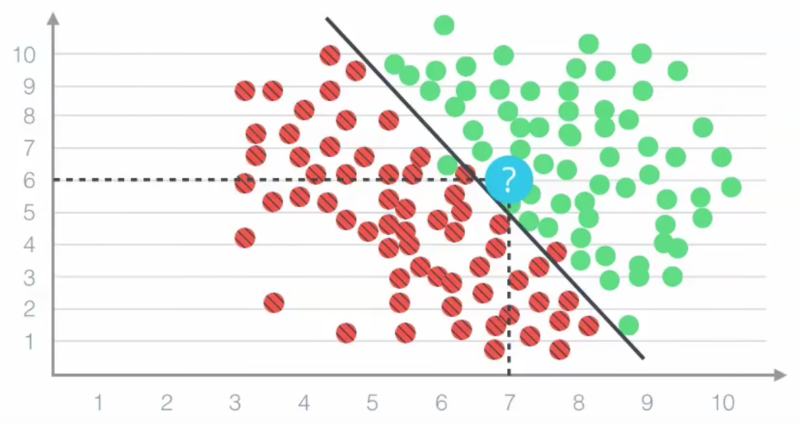
Clasificación: Regresión Logística

Slide 11
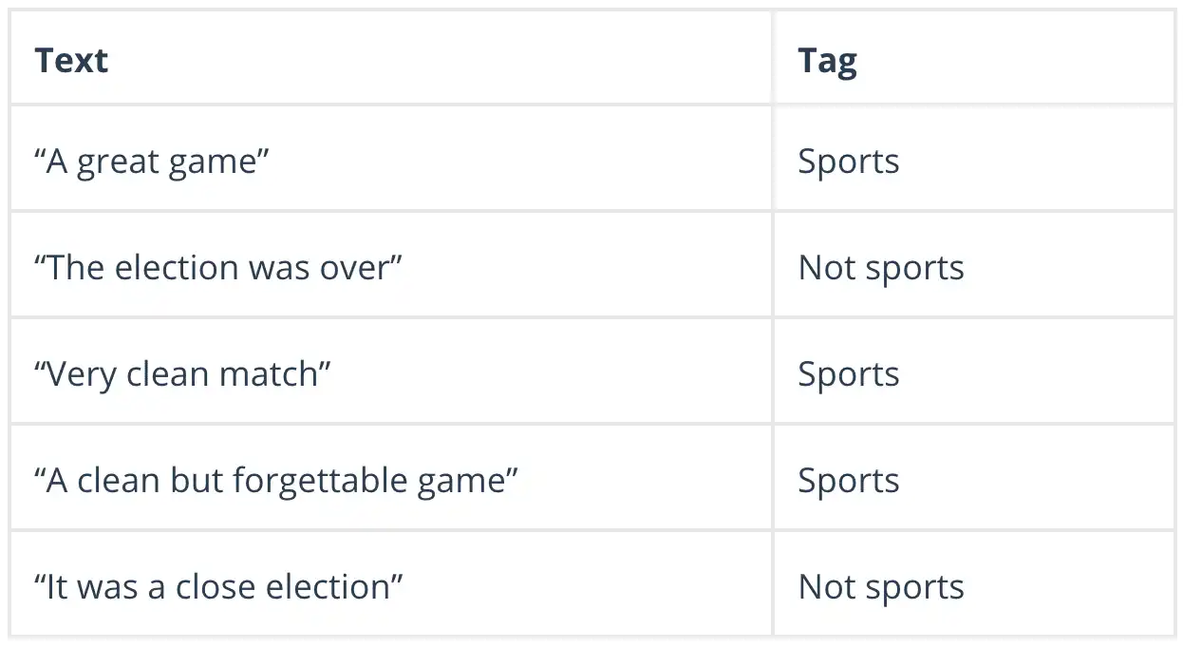
Clasificación: Naive Bayes
Notes:
https://towardsdatascience.com/data-wrangling-raw-to-clean-transformation-b30a27bf4b3b
Es importate tener datos de calidad. El primer filtro puede ser nuestro sentido común, bien el conocimiento sobre el tema. Todo lo que le pace

Slide 12
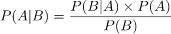
Clasificación: Naive Bayes
Notes:
https://towardsdatascience.com/data-wrangling-raw-to-clean-transformation-b30a27bf4b3b
Es importate tener datos de calidad. El primer filtro puede ser nuestro sentido común, bien el conocimiento sobre el tema. Todo lo que le pace

Slide 13
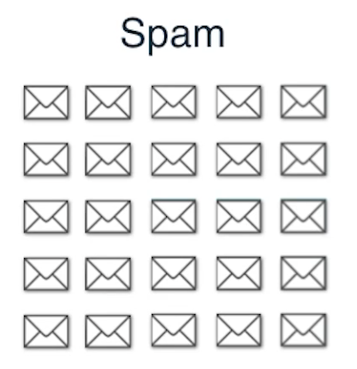
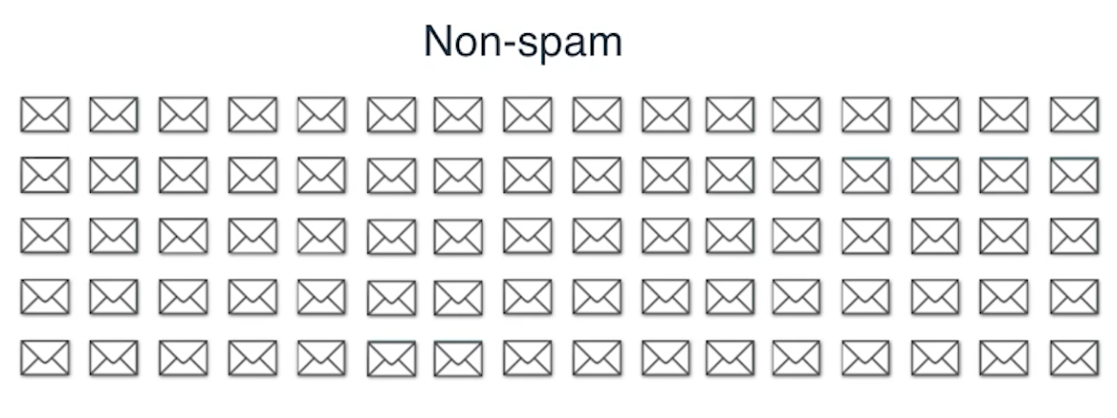
Clasificación: Naive Bayes
¿Qué palabra encontrarías en un correo de Spam?

Slide 14
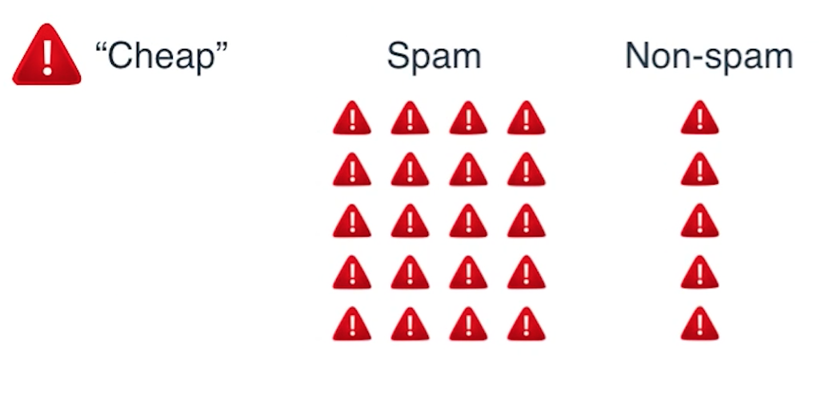
Clasificación: Naive Bayes
Si en el correo dice la palabra “cheap”, ¿cuál es la probabilidad de que sea spam?

Slide 15
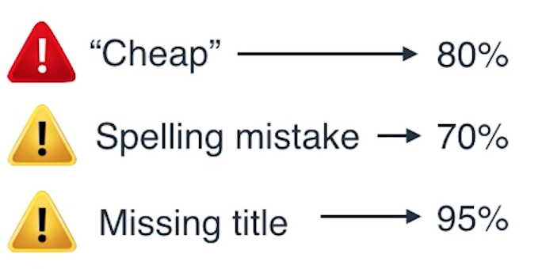
Clasificación: Naive Bayes

Slide 16
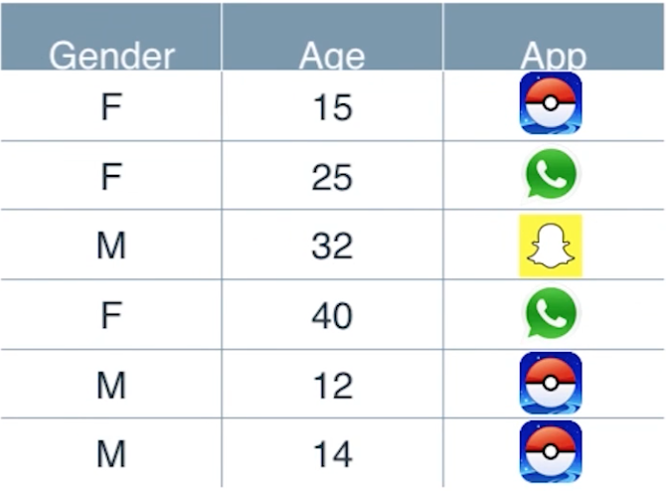
Clasificación: Decision Trees
¿Qué influye más para ver qué aplicación descargan?
¿Edad o género?

Slide 17
Clasificación: Decision Trees
¿A partir de qué edad ya no descargan Pokemon Go?

Slide 18
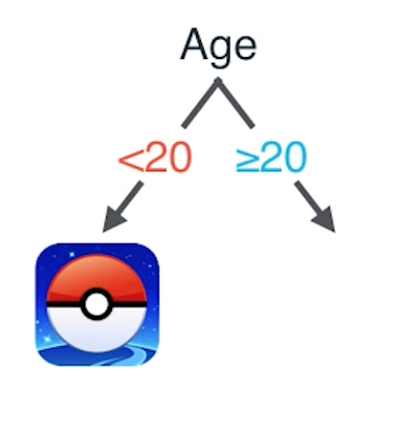
Clasificación: Decision Trees

Slide 19
Clasificación: Decision Trees
De los restantes, ¿cómo influye el género?

Slide 20
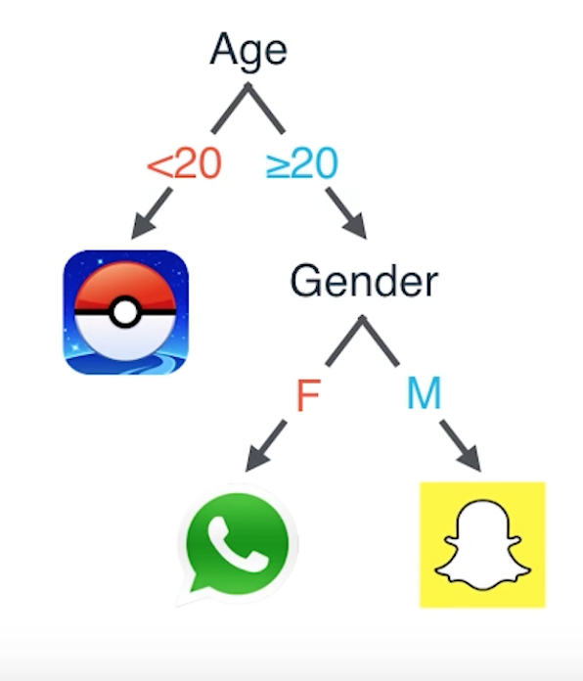
Clasificación: Decision Trees

Slide 21
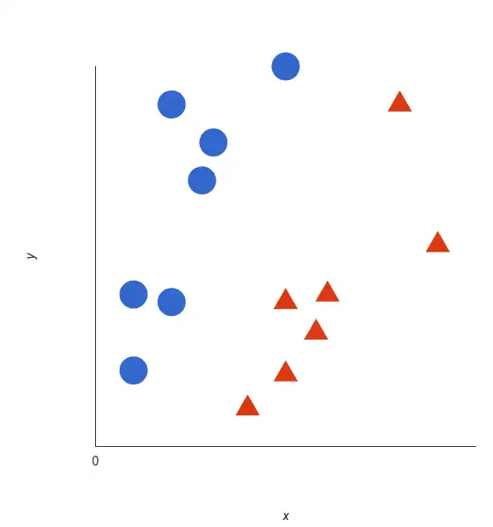
Clasificación: Support Vector Machines
Notes:
https://towardsdatascience.com/data-wrangling-raw-to-clean-transformation-b30a27bf4b3b
Es importate tener datos de calidad. El primer filtro puede ser nuestro sentido común, bien el conocimiento sobre el tema. Todo lo que le pace

Slide 22
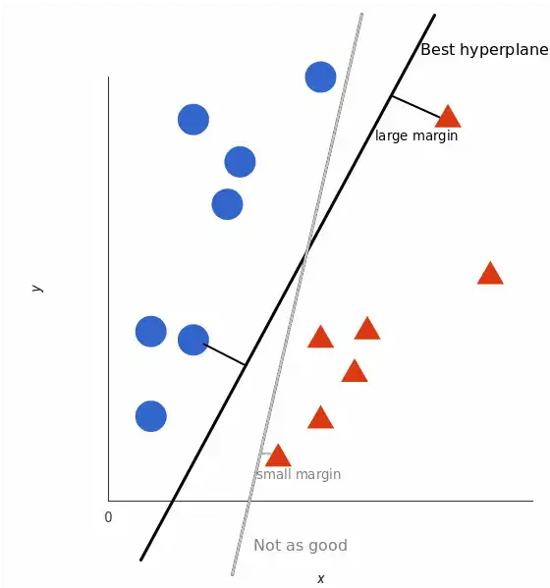
Clasificación: Support Vector Machines
Notes:
https://towardsdatascience.com/data-wrangling-raw-to-clean-transformation-b30a27bf4b3b
Es importate tener datos de calidad. El primer filtro puede ser nuestro sentido común, bien el conocimiento sobre el tema. Todo lo que le pace

Slide 23
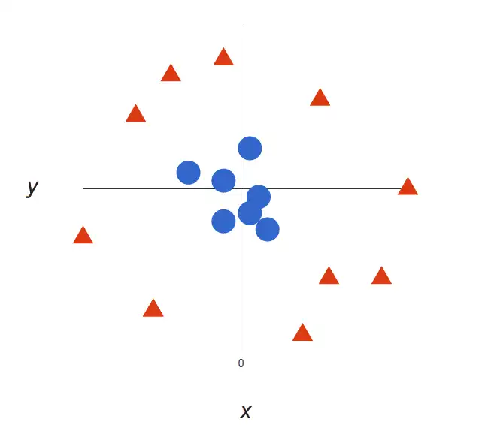
Clasificación: Support Vector Machines
Notes:
https://towardsdatascience.com/data-wrangling-raw-to-clean-transformation-b30a27bf4b3b
Es importate tener datos de calidad. El primer filtro puede ser nuestro sentido común, bien el conocimiento sobre el tema. Todo lo que le pace

Slide 24
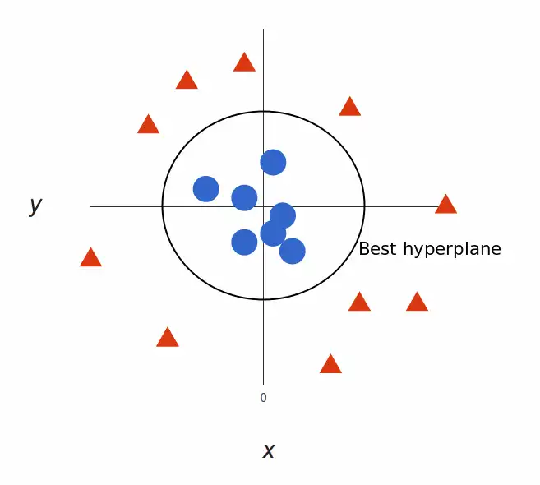
Clasificación: Support Vector Machines
Notes:
https://towardsdatascience.com/data-wrangling-raw-to-clean-transformation-b30a27bf4b3b
Es importate tener datos de calidad. El primer filtro puede ser nuestro sentido común, bien el conocimiento sobre el tema. Todo lo que le pace

Slide 25
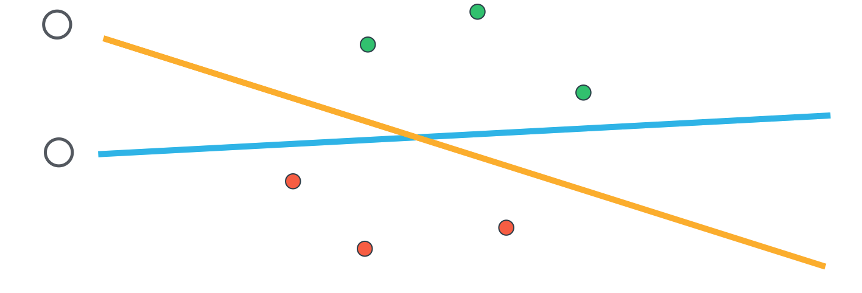
Clasificación: Support Vector Machines
¿Cómo podemos separar información?
De las dos líneas propuestas, ¿cuál es mejor?

Slide 26
Clasificación: Support Vector Machines
Medimos la distancia de cada punto a ambas líneas quitando outliers.
De ambos grupos de distancias, calculamos el mínimo.
Nos quedamos con el modelo cuyo mínimo sea más grande. Maximizamos la distancia mínima.

Slide 27
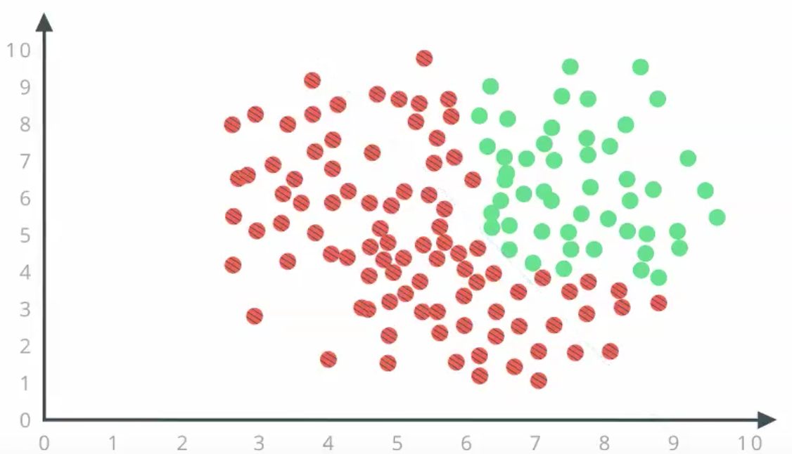
Clasificación: Redes neuronales
¿Cómo separarían ambas clases?

Slide 28
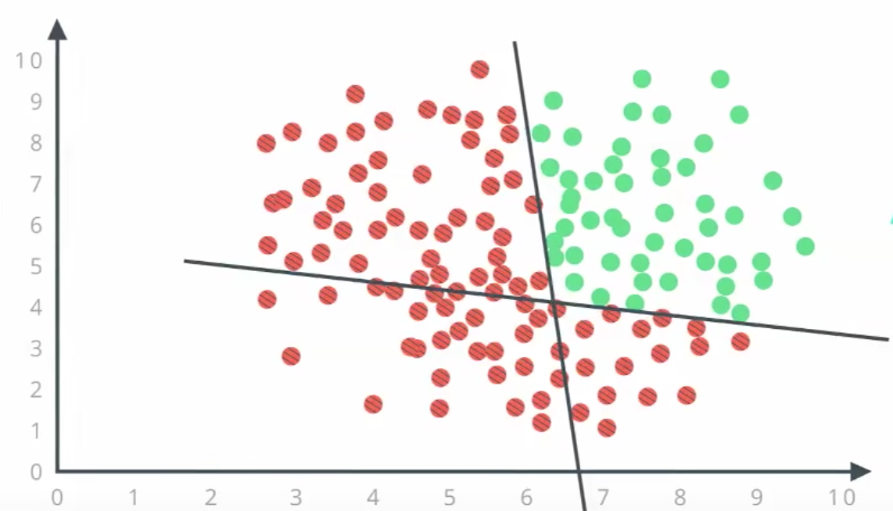
Clasificación: Redes neuronales
¿El punto está arriba de la primera línea?
¿El punto está a la derecha de la otra línea?
¿La respuesta a las otras dos preguntas fue sí?

Slide 29
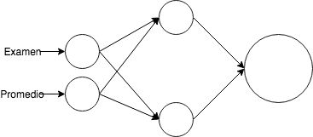
Clasificación: Redes neuronales
¿El punto está arriba de la primera línea?
¿El punto está a la derecha de la otra línea?
¿La respuesta a las otras dos preguntas fue sí?

Slide 30
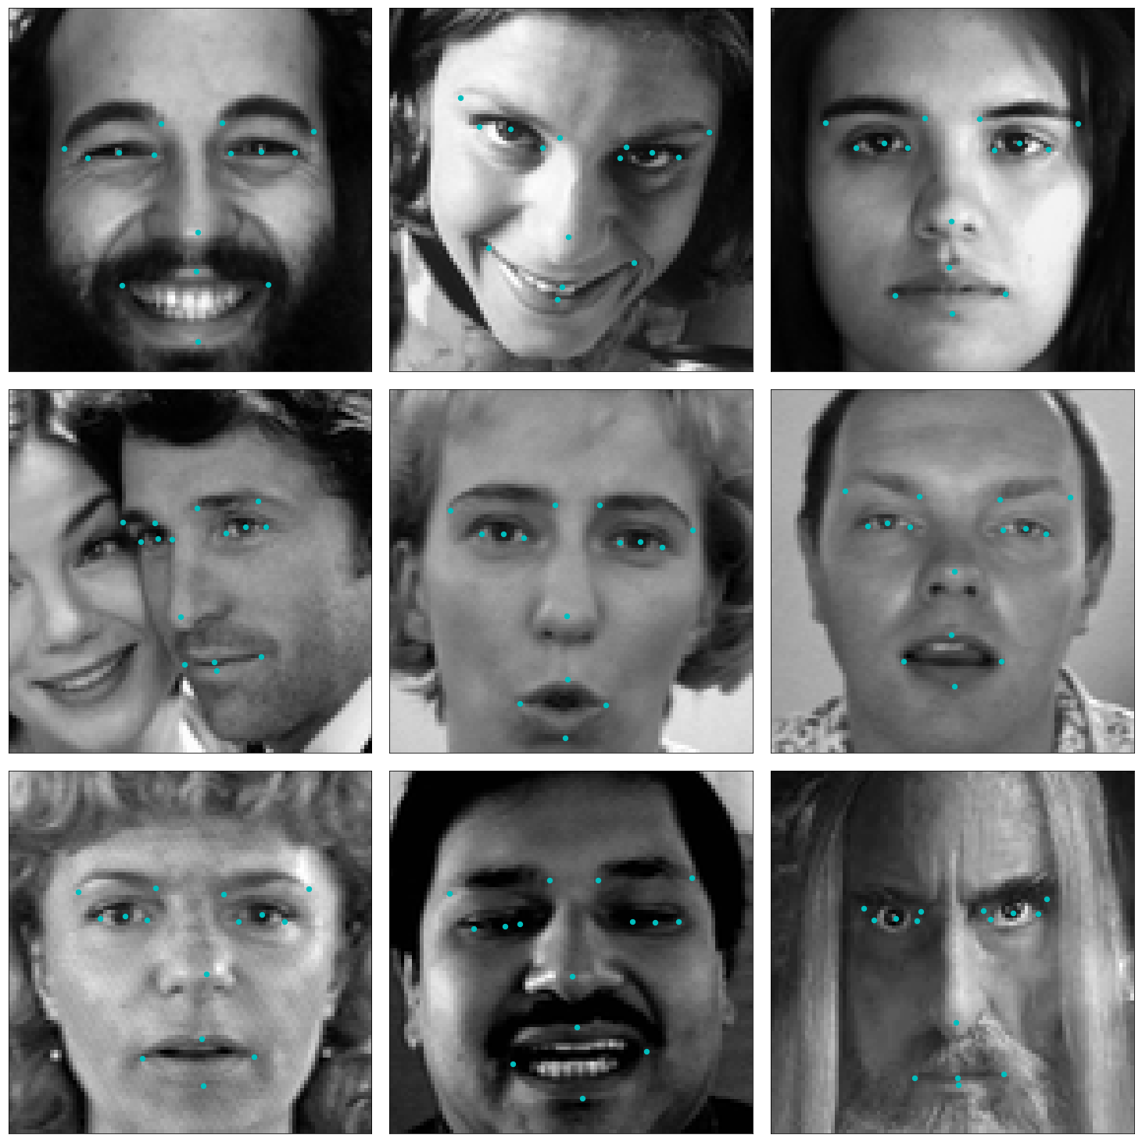
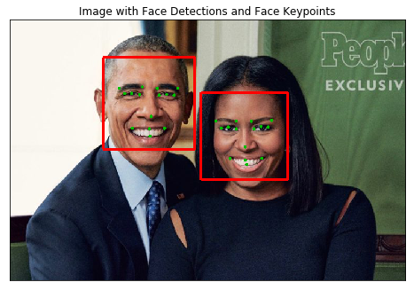
Clasificación: Redes neuronales

Slide 31
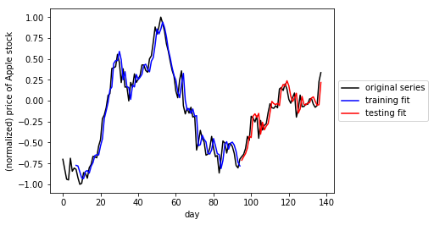
Clasificación: Redes neuronales

Slide 32
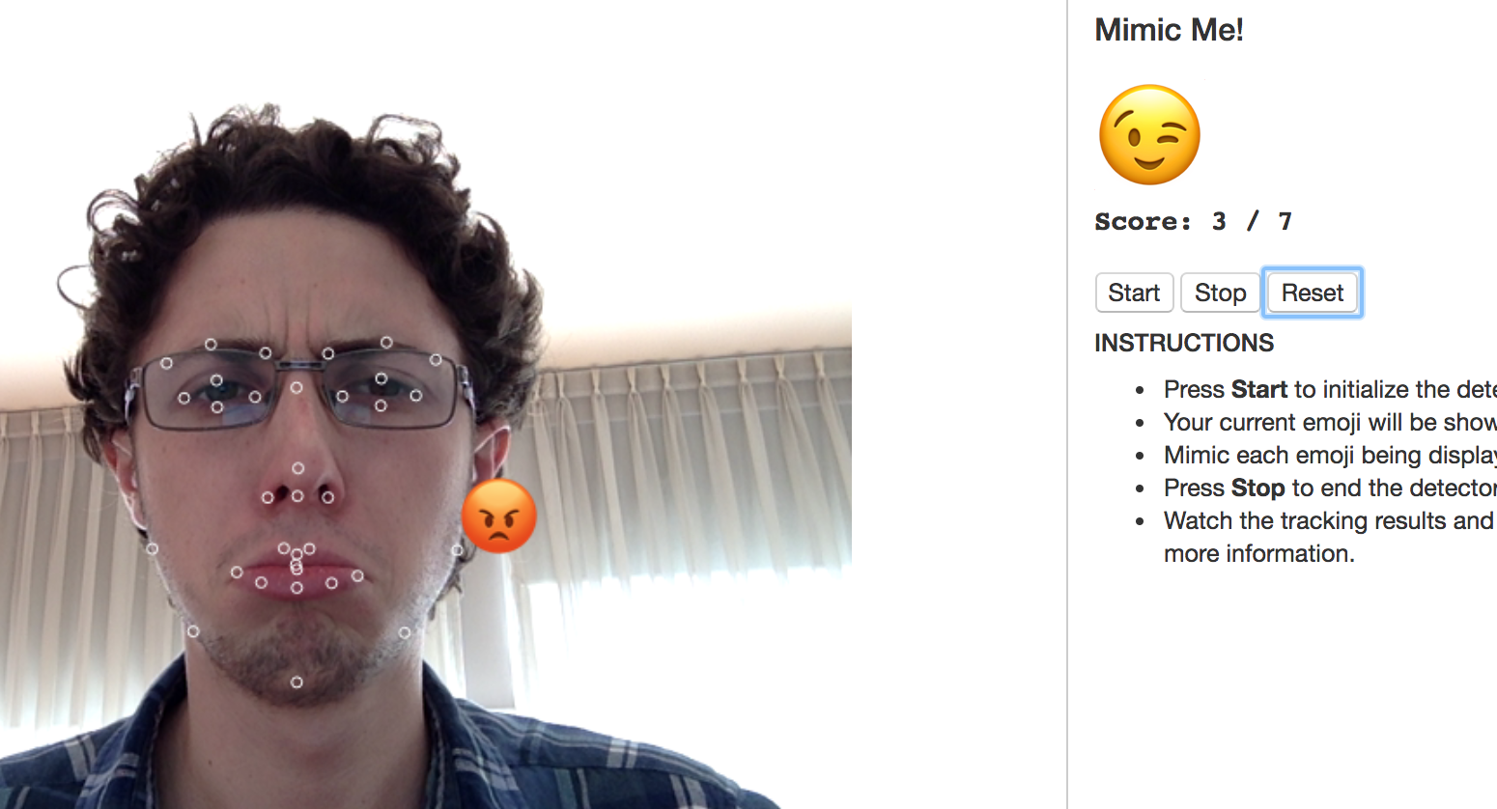
Clasificación: Redes neuronales

Slide 33


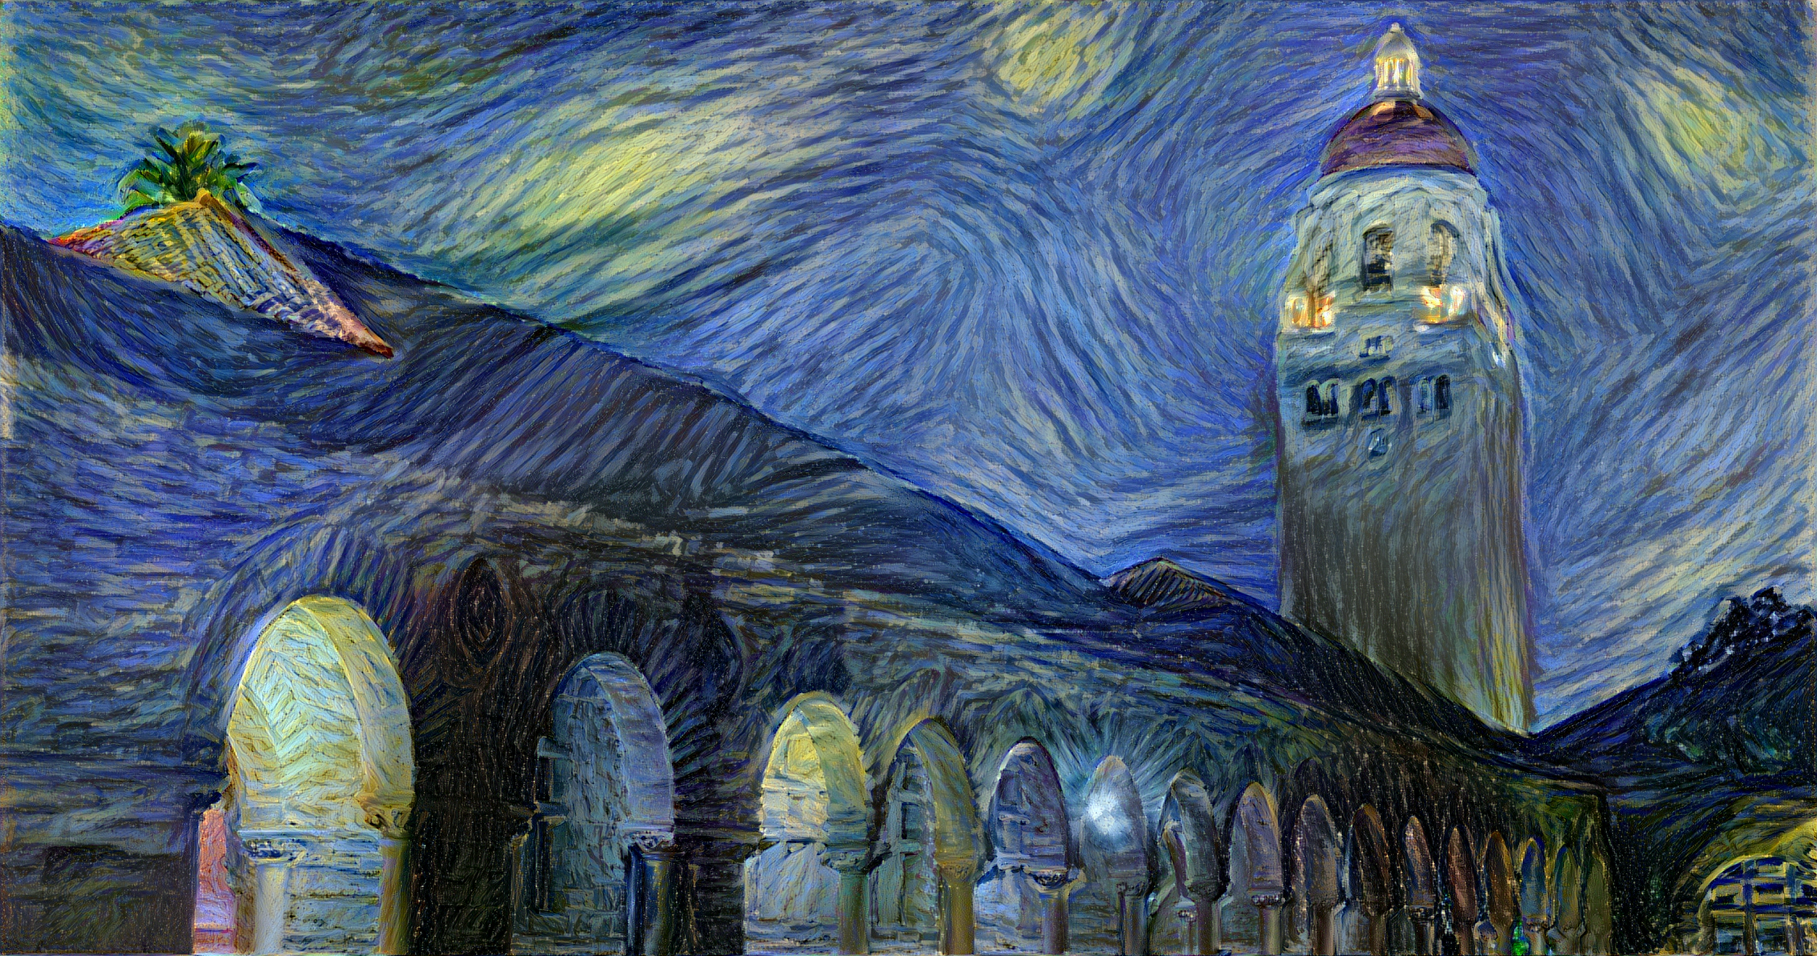
Clasificación: Redes neuronales
+
=

Slide 34
4 aplicaciones de algoritmos de Clasificación.
Notes:
Yo se que esto ya se lo saben.

Slide 35
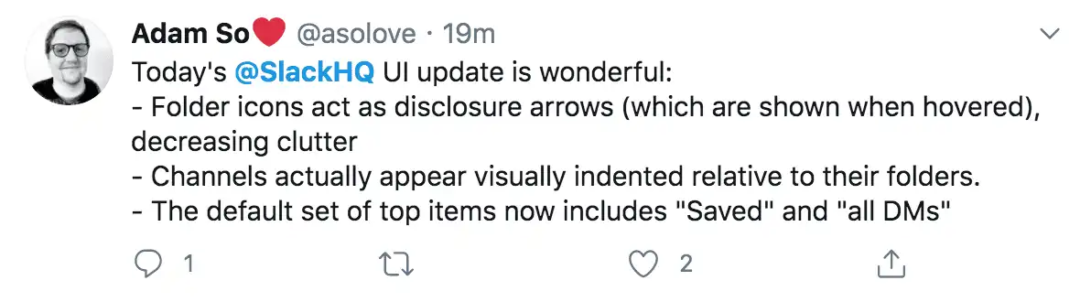
Análisis de sentimientos.
Notes:
https://www.analyticsvidhya.com/blog/2015/10/job-comparison-data-scientist-data-engineer-statistician/

Slide 36

Clasificador de Email Spam
Notes:
https://www.analyticsvidhya.com/blog/2015/10/job-comparison-data-scientist-data-engineer-statistician/

Slide 37
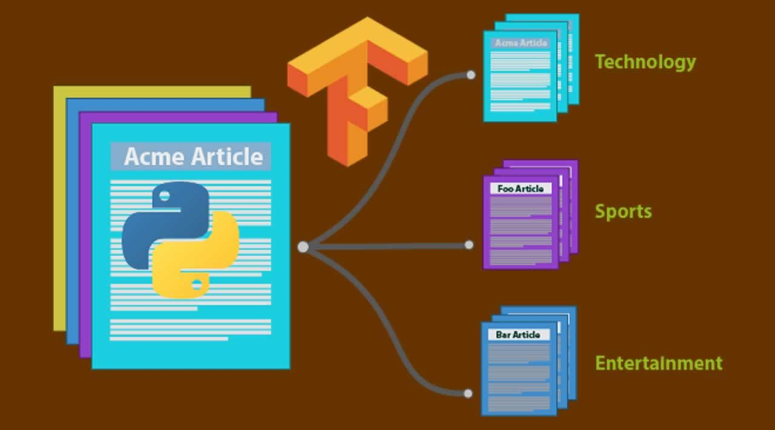
Clasificación de documentos.

Slide 38

Clasificación de imágenes.
Notes:
https://www.analyticsvidhya.com/blog/2015/10/job-comparison-data-scientist-data-engineer-statistician/

Slide 39

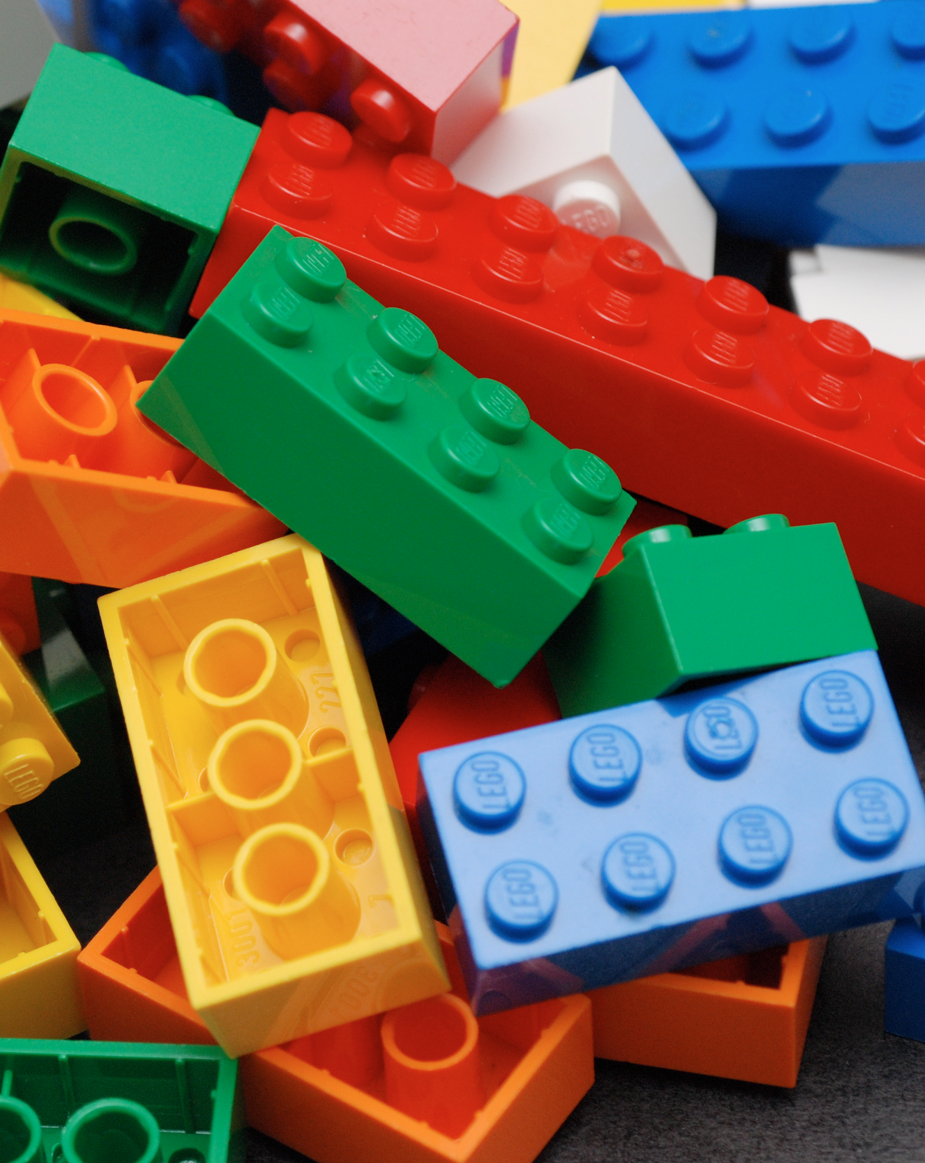
Hacking time: Algoritmos de clasificación en Python.

Slide 40
Codelab: Construye un modelo de visión computacional con Tensorflow.
Notes:
Comenzamos con un breve ...

Slide 41
Introducción a las redes neuronales.
Notes:
Comenzamos con un breve ...

Slide 42
Boston Housing.
Notes:
Comenzamos con un breve ...

Slide 43
Naive Bayes
Notes:
Comenzamos con un breve ...

Slide 44
Donantes.
Notes:
Comenzamos con un breve ...

Slide 45


Break

Slide 46
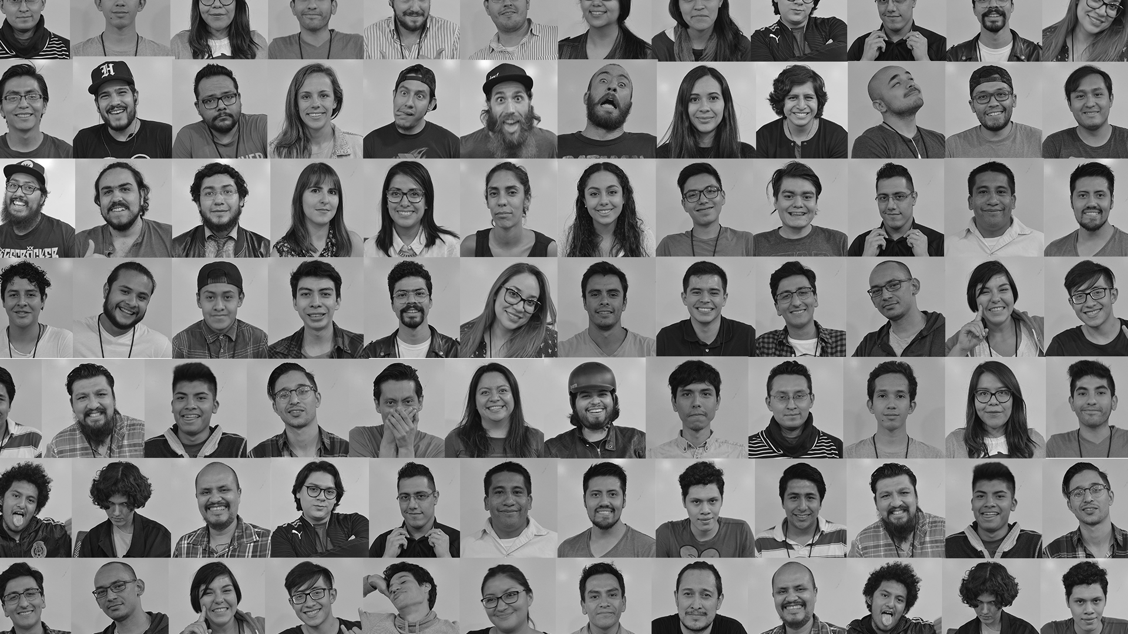
Actividad: Support Vector Machine en Python.

Slide 47

Q & A

Slide 48
Algoritmos de Clasificación.
Notes:
Comenzamos con un breve ...

